Slide 1

Северо-Западное управление Ростехнадзора
ДОКЛАД
Заместителя начальника отдела по надзору за тепловыми энергоустановками и энергосбережения Северо-Западного управления Ростехнадзора
Литвина Михаила Валерьевича
«О вступлении в силу «Правил технической эксплуатации объектов теплоснабжения и теплопотребляющих установок»
26 ноября 2025 года
Санкт-Петербург

Slide 2
Северо-Западное управление Ростехнадзора
Федеральный закон от 27.07.2010 № 190-ФЗ «О теплоснабжении»
Федеральный закон устанавливает правовые основы экономических отношений, возникающих в связи с производством, передачей, потреблением тепловой энергии, тепловой мощности, теплоносителя с использованием систем теплоснабжения, созданием, функционированием и развитием таких систем, а также определяет полномочия органов государственной власти, органов местного самоуправления по регулированию и контролю в сфере теплоснабжения, права и обязанности потребителей тепловой энергии, теплоснабжающих организаций, теплосетевых организаций, владельцев тепловых сетей, не являющихся теплосетевыми организациями.
Федеральным законом от 01.05.2016 № 132-ФЗ «О внесении изменений в Федеральный закон «О теплоснабжении» и отдельные законодательные акты Российской Федерации по вопросам обеспечения безопасности в сфере теплоснабжения» в закон о теплоснабжении была введена статья 23_2. «Требования безопасности в сфере теплоснабжения» пункт 2, которой устанавливал, что Правила технической эксплуатации объектов теплоснабжения и теплопотребляющих установок устанавливают обязательные требования безопасной эксплуатации объектов теплоснабжения, теплопотребляющих установок и входящих в их состав зданий, помещений, сооружений и оборудования.
Слайд 3

Slide 3
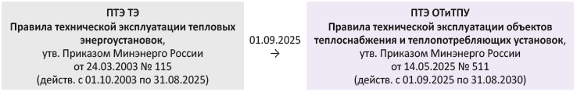
Северо-Западное управление Ростехнадзора
Федеральный закон от 27.07.2010 № 190-ФЗ «О теплоснабжении»
Нормативные правовые акты федеральных органов исполнительной власти, устанавливающие требования безопасности в сфере теплоснабжения и принятые до дня вступления в силу Федерального закона от 1 мая 2016 года N 132-ФЗ, подлежат обязательному исполнению до вступления в силу правил технической эксплуатации объектов теплоснабжения и теплопотребляющих установок, указанных в статье 23_2 настоящего Федерального закона (в редакции Федерального закона от 1 мая 2016 года N 132-ФЗ).
Слайд 3

Slide 4
Северо-Западное управление Ростехнадзора
ПТЭ ОТиТПУ устанавливают обязательные требования:
к безопасной эксплуатации объектов теплоснабжения и теплопотребляющих установок и входящих в их состав зданий, помещений, сооружений и оборудования (далее — объекты теплоснабжения и теплопотребляющие установки);
к подготовке работников к выполнению трудовых функций в сфере теплоснабжения, связанных с эксплуатацией объектов теплоснабжения и теплопотребляющих установок, и подтверждению готовности работников к выполнению таких трудовых функций;
к диспетчерскому управлению системами теплоснабжения, ведению водно-химического режима в системах теплоснабжения, пусконаладочным работам объектов теплоснабжения и теплопотребляющих установок.Дополнены условия договорных взаимоотношений по договору теплоснабжения - установлена необходимость проведения мероприятий по наладке тепловых сетей, внутридомовых сетей и теплопотребляющих установок.
Слайд 3

Slide 5
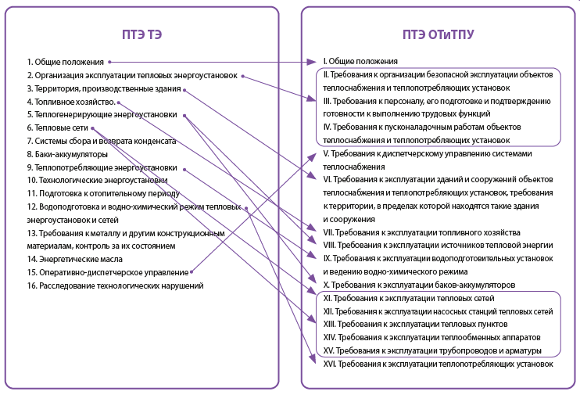
Северо-Западное управление Ростехнадзора
Как изменилась структура Правил
Полностью его можно прочитать в журнале «Промышленная безопасность» № 4, 2025.
Слайд 3

Slide 6
Северо-Западное управление Ростехнадзора
Оценка готовности муниципальных образований
ПТЭ ОтиТПУ оперирую терминологией по Федеральному закону от 27.07.2010 г. № 190-ФЗ «О теплоснабжении».
Эксплуатирующие организации — организации независимо от форм собственности и ведомственной принадлежности, индивидуальные предприниматели и физические лица, осуществляющие эксплуатацию объектов теплоснабжения и (или) теплопотребляющих установок, а также выполняющие работы (услуги), связанные с их: обслуживанием; диагностированием; ремонтом; техническим перевооружением; реконструкцией; консервацией; наладкой и испытаниями.
На ОПО требования ПТЭ ОТиТПУ, как и ПТЭ ТЭ, распространяются только в части требований, не предусмотренных законодательством по промбезопасности.
Слайд 5

Slide 7
Северо-Западное управление Ростехнадзора
Документооборот и техническая политика
Введено обязательное положение о технической политике организации.
Введено хранение документации в электронном виде.
Расширены обязанности ответственных за исправное состояние и безопасную эксплуатацию объекта.
Изменена периодичность проверки знаний (учтено разделение персонала по категориям).
Расширен перечень причин проведения внеочередных проверок знаний.
Разрешена проверка знаний внутри организации, у отдельных членов комиссии по проверке знаний, если председатель и 2 специалиста в составе комиссии прошли проверку знаний в Ростехнадзоре.
Увеличен срок стажировки от 2 до 180 смен (ранее — 2–14).
Устранены дублирующиеся требования по охране труда и пожарной безопасности.
Исключен раздел о повышении квалификации персонала (регулируется ст. 25 ФЗ-190 «О теплоснабжении»).
Введены новые термины (АС ДУ — автоматизированные системы диспетчерского управления, ЕТО — единая теплоснабжающая организация, ОДК — оперативный дистанционный контроль, ФМП — фиксаторы максимального перемещения).
Разрешено применение новых материалов и технологий.
Введен обязательный автоматизированный мониторинг.
Добавлено 11 приложений с регламентами испытаний оборудования, нормами расхода воды и порядком пуска систем по видам оборудования.
Слайд 6

Slide 8
Северо-Западное управление Ростехнадзора
Действия организаций в свете новых требований к эксплуатации объектов теплоснабжения
Введение приказа № 511 требует от организаций, эксплуатирующих объекты теплоснабжения и теплопотребляющие установки, введения срочных и долгосрочных мер.
Срочные меры должны быть приняты с началом действия документа, то есть с 1 сентября 2025 года.
Порядок обучения и график проверок знаний должны быть определены руководителем организации.
Корректировка перечня работ перед отопительным сезоном.
Требуется откорректировать перечень работ при подготовке к отопительному периоду, в том числе с участием теплоснабжающей организации.
Среднесрочные меры должны быть приняты с 1 сентября 2025 года по 1 сентября 2027 года.
Восстановление проектной документации.
Необходимо провести аудит архивов, запросить недостающие данные у проектных организаций; если документы на тепловые пункты утрачены, их нужно восстановить.
Долгосрочные меры должны быть приняты до 1 сентября 2030 года.
Полная цифровизация документации.
Все данные по тепловым пунктам (схемы, журналы, учет параметров) должны быть переведены в электронный формат с последующим электронным ведением этой документации.
Доступ к данным для теплосетевых организаций.
Теплоснабжающие компании должны получить онлайн-доступ к информации для контроля качества услуг. Требуется настройка процессов предоставления удаленного доступа к данным.
Слайд 6

